Slide 1

Time-in inspiratiedag
2 oktober
Leuven
Notes:
Espacement des lignes + numéros de page

Slide 2
Wie ben ik?
Femke Van Overdijn
Afgestudeerd als maatschappelijk werker
Nu bijna 5 jaar werkzaam op Time-In SGI
Daarvoor werkzaam bij CAW Brussel met thuisloze jongeren en bij Brap en DOP Brussel
hart voor Brusselse leerlingen
zwak voor leerlingen die ietwat buiten de lijntjes kleuren

Slide 3
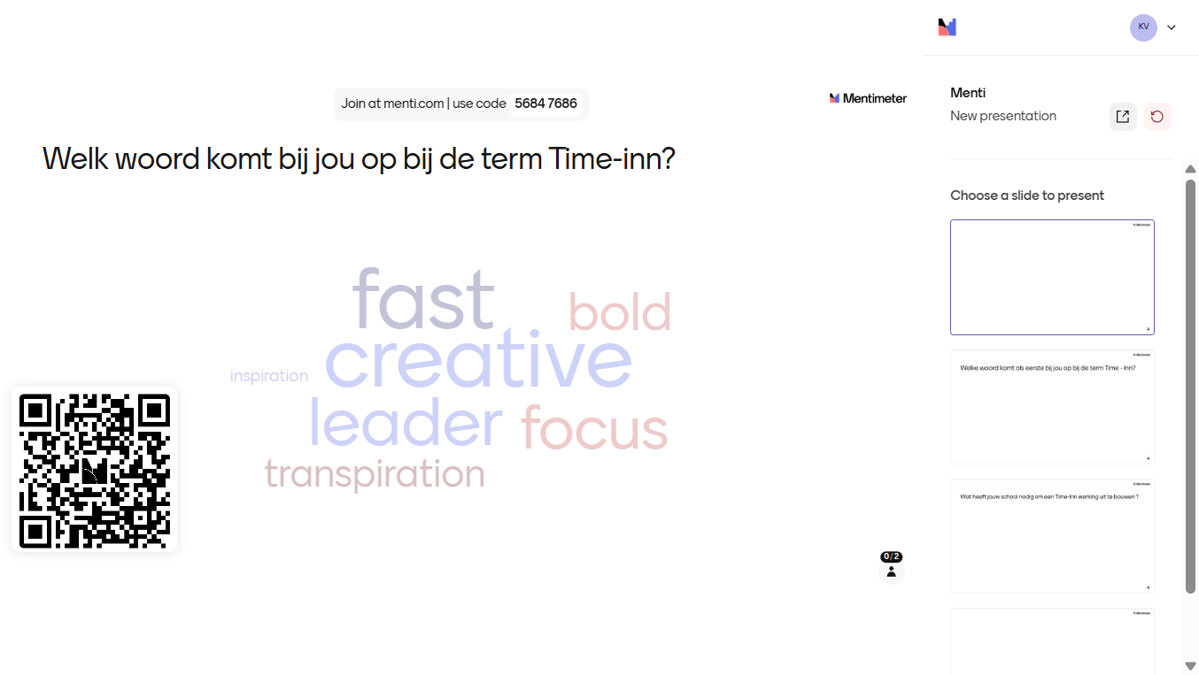
Check-In

Slide 4
Time-inn project
VLAAMSE GEMEENSCHAPSCOMISSIE
Start 2022
5 > 7 scholen als "proeftuin"
(Emmanuel Hiel – Don Bosco Woluwe – Victor Horta – COOVI Anderlecht – Anneessens Funck– KTA Jette – Sint Guido Instituut)
aanpakken van schoolverzuim en vroegtijdig schoolverlaten
Ieder zijn eigen project aanpak

Slide 5
Context SGI
Stijgend aantal tuchtprocedures nav gedragsproblemen
Stijgend aantal schorsingen en uitsluitingen
Tijdelijke verwijdering van de school: niet altijd gewenst resultaat
Terugkeer na schorsing of time-out niet evident
Lange wachttijden bij time-out projecten

Slide 6
Time-inn project
SGI
Blijven focussen op VERBINDING (ook bij schorsing of zij-traject)
HERSTEL staat CENTRAAL
REGULATIE
Begeleiden OP SCHOOL ⇨ VERTROUWDE OMGEVING
OP MAAT
SAMENWERKINGSVERBANDEN externe partners - NETWERKING

Slide 7
VGC
Directie
Klassenraden
CEL
Leerlingenbegeleiding
Schoolteam
Leraars
Opvoeders
Leraarondersteuners
Vervolgcoaching
Time-Inn
CLB
Coördinatie
Planner collega’s – ELP - Trauma
VGC contacten
Subsidies
Externen - LSC
CEL CLB
Leerlingen en ouders
Time-Inn begeleider
Individuele begeleiding
ondersteunen in de klas
klasacties - PAC
Rots en Water
HERGO
contacten met ouders
VOO
klassenraden
oudercontacten
uitstappen
Time-Inn begeleider
individuele trajecten
ondersteunen in de klas
PAC
contacten met ouders
VOO
klassenraden
oudercontacten
uitstappen
B-codes en L-codes
opvolging
aanspreekpunt
huisbezoeken
KANS
middagactiviteiten
re-integratie in de klas
Netwerk
ELP en Trauma

Slide 8
Doelgroep Time-inn
Jongeren met risico-gedrag
Grote leerachterstand
Gering cognitief vermogen
Disfuncties op vlak van sociale vaardigheden
Moeilijk schools traject dat dreigt vast te lopen
Schoolmoeheid
Belangrijk hierbij is dat we preventief aan gedrag kunnen werken voor het escaleert
focus op leerlingen uit de B-stroom – arbeidsfinaliteit en dubbele finaliteit
Acute situaties

Slide 9
Aanbod Time-inn
Individuele begeleidingen > bouwstenen / modules
Intensieve begeleiding van geschorste leerlingen: opvang in Time-Inn, werken aan herstel met klas en leerkrachten, focus op re-integratie in de klas.
ELP > Brustars
Samenwerking met Païka: opstart groepstrajecten rond emotieregulatie
Rots en Water
Emotieregulatie – Beweging (structureel 1B) > 3de lesuren
Switchruimte
Klasondersteuning
Klasacties
PAC
HERGO
Samenwerking externen: KANS – ABRUSCO – Groep Intro

Slide 10
Individuele begeleiding leerling
- Module 0: Startmodule (basis door iedere leerling te doorlopen)
- Module 1: Intake + opvolgingsgesprekken met de leerling op school
- Module 2: Herstelgesprek
- Module 3: Ondersteunen van het lerarenteam.
- Module 4: Gezinsondersteuning
- Module 5: Individueel coachingstraject sociale vaardigheden
- Module 6: Coachingstraject thuiscontext met de leerling én mensen uit de thuisomgeving met focus op sociale vaardigheden en leervaardigheden
- Module 7: Coachingstraject lerarenteam met de leerling én de betrokken leraren
- Module 8: Sociaal project via vrijwilligerswerk
- Module 9: Werken aan emotieregulatie
- Module 10: Werken aan het zelfbeeld
- Module 11: Psycho – sociaal welzijn
- Module 12: Faalangst
- Module 13: ELP
- Module 14: Klasondersteuning

Slide 11
Individuele begeleiding leerling
- Module 15: Schoolmoeheid
- Module 16: Rots en Water
Module 17: Aanmelding KANS
- Module 18: Groep Intro
- Module 19: REBOUND
- Module 20: Preventieve schorsing met begeleiding vanuit Time-Inn
- Module 21: Heroriëntering
- Module 22: Werkplekleren of leerplekleren
- Module 23: Werken rond afwezigheden
- Module 24: Begeleiding bij neurodivergentie op school
- Module 25: Opvangtraject in Time-Inn
- Module 26: Reïntegratie
- Module 27: Nazorg
- Module 28: Zorgboerderij
- Module 29: Gouden weken
- Module X: verder uit te werken modules

Slide 12
Switchproject in de B-stroom
Zachte landing in 1B: 2 ochtenden per week krijgen de leerlingen van 1B het eerste lesuur “zachte landing”. De bedoeling is dat de dag gestart wordt in verbinding, op een fijne manier. Leerlingen kunnen deelnemen aan activiteiten (creatief, beweging, natuur, samenwerken, ...) om zo de dag rustig te starten.

Slide 13
Switchproject in de B-stroom
De switch-ruimte wordt gebruikt om leerlingen op te vangen die uit de les gezet worden. Er wordt een lokaal ingericht en beschikbaar gesteld gedurende de hele dag. Hierin worden verschillende “hoeken” gemaakt waar leerlingen kunnen zitten. (leeshoek, chille zithoek, werkhoek, ...)
Het doel is dubbel. Enerzijds curatief: leerlingen opvangen die gedurende de dag uit de les gezet worden. Anderzijds preventief door leerlingen op te vangen die preventief uit de les gehouden worden. In de switchruimte doen we een combinatie van zachte landing (tot rust komen) en daarna werken aan gedrag (emotieregulatie, opdrachten, gedragslessen, ...)

Slide 14
ELP op school
Samenwerking met een eerstelijnspsychologe die 2 halve dagen per week op school komt.
Nieuw sinds dit jaar: samenwerking met Païka om een groepstraject uit te werken rond emotieregulatie.

Slide 15
Procedure Time-inn
Klassenraad
Aanmelding
(CLB)
Observatie
Rondetafel
Kennismakingsfase
Aanbod
Evaluatie
Afbouw
Nazorg

Slide 16
Herstelgericht werken
Personeel geschoold in herstelgericht werken/ PAC / NA tijdens pedagogische studiedagen – personeelsvergaderingen
Nieuwe personeelsleden krijgen sessies herstelgericht werken
Alle personeelsleden kunnen op geregelde tijdstippen inschrijven op sessies herstelgericht werken
4 personeelsleden volgden opleiding
- basisopleiding herstelgericht werken (Ligand)
- HERGO moderator
- training Rots en Water

Slide 17
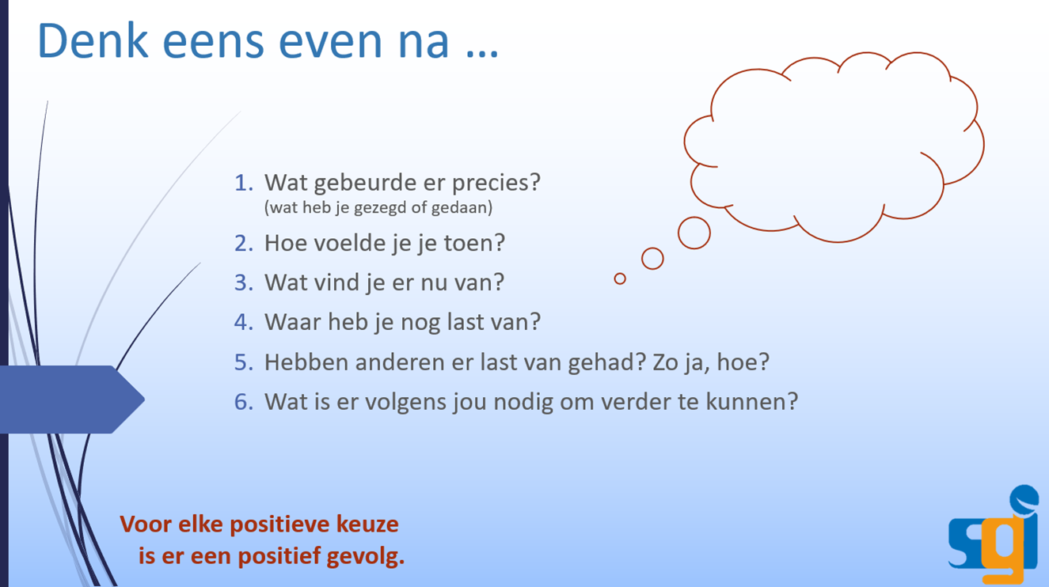

Slide 18
Verbinding
Op school aanwezig
Gekend door alle collega’s
Aanwezig tijdens klassenraden
Aanwezig tijdens oudercontacten
Deelnemen aan sportdag
Deelname aan kennismakingsdagen 1A en 1B

Slide 19




OP SCHOOL en BINDING MET is ULTRA BELANGRIJK!
LEERLING
THUIS
Time –In
T
EXTERNE ORGANISATIES
School

Slide 20
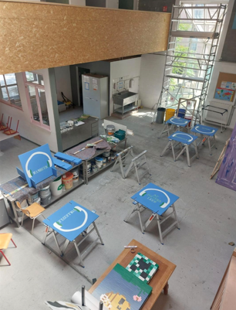
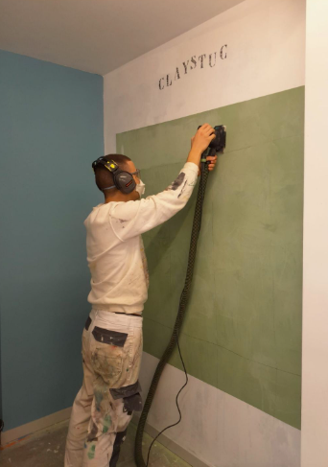
Case
Adam (ASS)
Ex-OKAN
4SD > 5SD > 6SD
17 jaar
geen diagnose ASS
uitgesloten in ander school
aanvaardingsproces
KANS / Brucel - Homaar - LSC - Hotspot
Flexibel traject
Lego
Stage

Slide 21
Wat deden wij?
2023-2024 GEEN TUCHTVERHOOR CLB - diagnose gesprekken met leraren – opvoeders – leerlingen – papa - Adam klasgesprek KANS - Brucel Homaar : groeiplek voor jongeren LSC Hotspot Time-Inn veiligheid bieden flexibel traject aangepast lessenrooster schilderbox begeleiding tijdens extra muros
2024-2025 - 2025-2026
Eindelijk een diagnose ASS
van schilderbox naar werkplaats in midden van de klas naar eigen werkplaats
op zoek naar een stageplaats buiten de school
begeleiding tijdens extra muros afgebouwd
op zoek naar wat na SGI…..

Slide 22
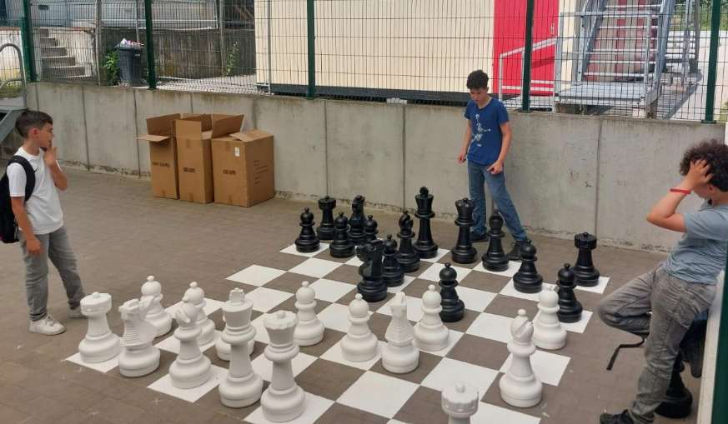
Case
Soufiane
3SD – 4ZOWE – 4ORL
verschillende definitieve uitsluitingen
straatcultuur
moeilijke thuissituatie
HERGO
Groot-Eiland
Rots en Water
vertrouwen van de school gewonnen

Slide 23
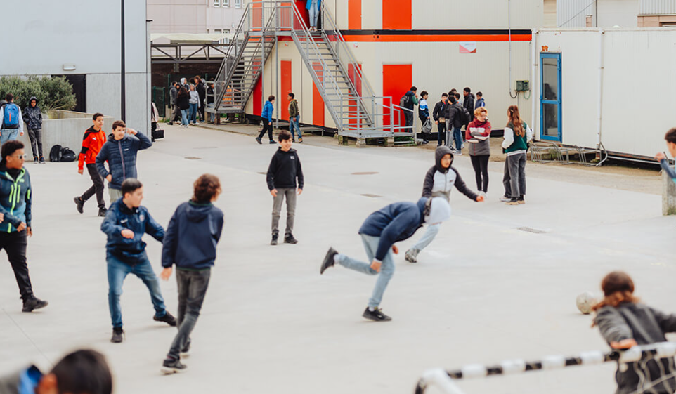
Case
Ben
Leeftijd 13 jaar
Gescheiden gezin
Type 3 (kinderen met een emotionele of gedragsstoornis, maar zonder verstandelijke beperking
Ben is reeds verschillende jaren in psychiatrische begeleiding. Ouders situeren de gedragsproblemen binnen de schoolse context en geven aan dat er buiten de school geen problemen zijn.
Ben heeft het zeer moeilijk met het uiten van emoties, begint te huilen als men te dicht komt.
Reacties van Ben zijn niet in te schatten.
Binnen de Nederlandstalige hulpverlening werd een diagnose vastgesteld, deze bevindt zich binnen het domein van gedragsstoornissen, echter is Ben in begeleiding binnen de Franstalige hulpverlening, hier heeft men tot op heden nog geen diagnose.
Intrinsiek relatief sterke leerling
Verbale en fysieke aantijgingen

Slide 24
Wat deden wij?
Er werd een plan van intense begeleiding door Time In opgesteld, hierbij werden onderstaande partners betrokken: de school de ouders de psychiater leerlingenbegeleiding leraars opvoeders CLB (Centrum voor Leerlingenbegeleiding) KANS Leersteuncentrum TryOut Meander Groep Intro Atelier Groep Intro Forward

Slide 25
Wat deden wij?
intensieve begeleiding wekelijkse planning herstelgesprekken constante communicatie; directie – ouders – leerling – medeleerlingen - externen doel: re-integratie in de klas orientatie naar OV4 type3
WE STAAN NERGENS ZONDER EEN STERK TEAM & SAMENWERKINGEN!

Slide 26
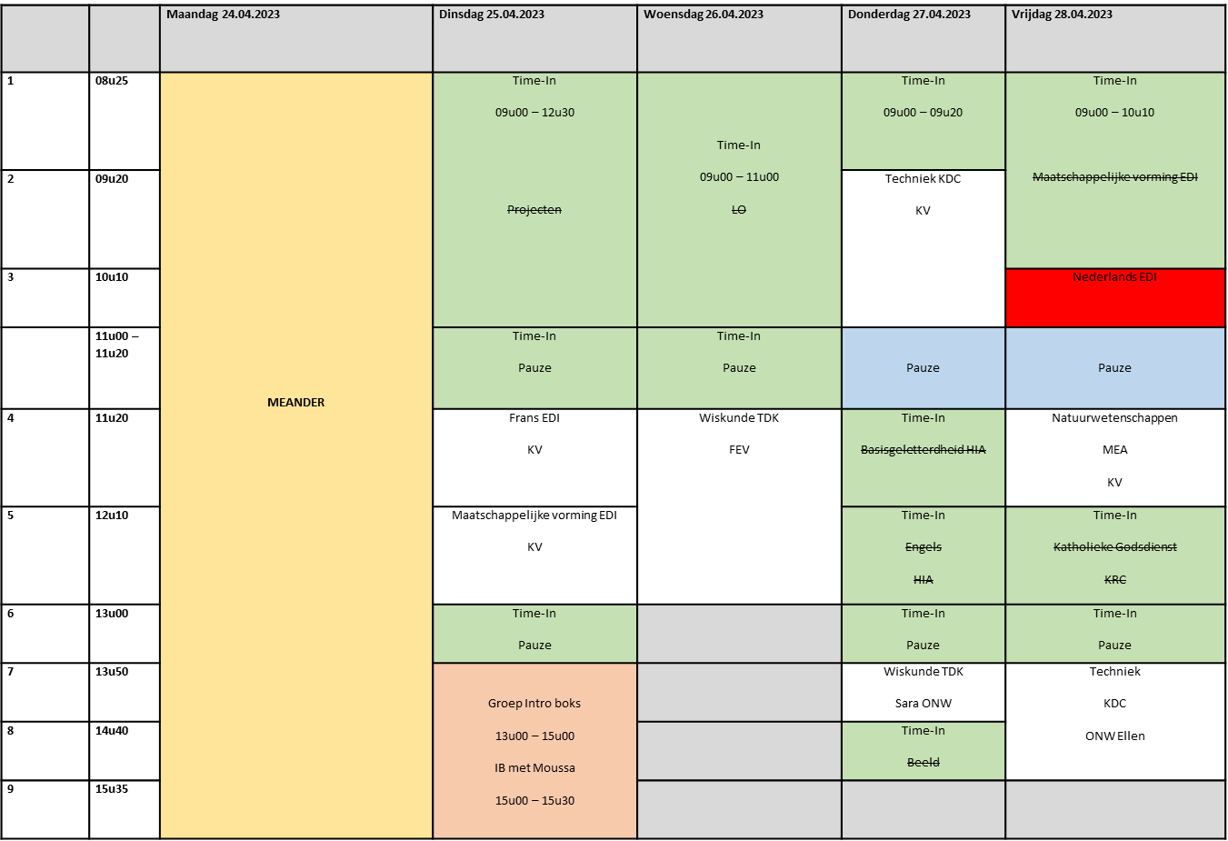

Slide 27
 |  | Maandag 22.05.2023 VERLOFDAG MEANDER | Dinsdag 23.05.2023 | Woensdag 24.05.2023 | Donderdag 25.05.2023 | Vrijdag 26.05.2023
1 | 08u25 | 08u20: Time – In 08u25: NEDERLANDS EDI KV | Time-In 09u00 – 12u30 Projecten | Time-In 09u00 | Time – In 09u15 | Time-In 08u20 Maatschappelijke vorming 08u25 KV
2 | 09u20 | Basisgeletterdheid HIA KV / FEV |  | LO 09u20 – 11u00 FEV | Techniek KDC 09u20
3 | 10u10 | Natuurwetenschappen MEA KV / FEV |  |  |  | Nederlands EDI
 | 11u00 – 11u20 | Pauze | Pauze | Pauze | Pauze | Pauze
4 | 11u20 | Time-In Godsdienst | Frans EDI | Wiskunde TDK | Time-In Basisgeletterdheid HIA KV / FEV | Natuurwetenschappen MEA
5 | 12u10 | Natuurwetenschappen MEA | Maatschappelijke vorming EDI KV / FEV |  | Engels HIA | Katholieke Godsdienst KRC KV / FEV
6 | 13u00 | Time-In Pauze | Time-In Pauze |  | Time-In Pauze | Time-In Pauze
7 | 13u50 | Wiskunde TDK | Groep Intro boks 13u00 – 15u00 |  | Wiskunde TDK Sara ONW | Techniek KDC ONW Ellen Vertrekken 14u30
8 | 14u40 | Time-In |  |  | Time-In Beeld
9 | 15u35 |  |  |  |  | Mevrouw Lauriac 15u00

Slide 28
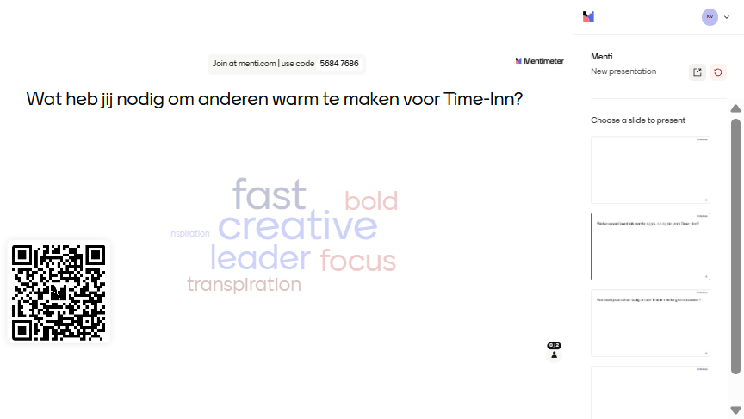
Nodig?

Slide 29


Slide 30
Samen bespreken casussen
Hoe zou jullie aanpak zijn van deze leerlingen in de context van jullie school?
Casus Ilyas
Casus Milan

